Slide 1
?
Trả lời câu hỏi
?1. Cây xanh chỉ cần trồng ở nơi có ánh sáng, được tưới nước là có thể sống và lớn lên, hầu hết các loài sinh vật khác như động vật hay con người có làm được như vậy không?

Slide 2
Tiết 85-86: Bài 22: Quang hợp ở thực vật

Slide 3
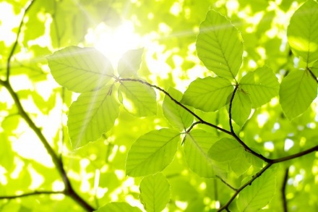
Cây xanh có khả năng quang hợp, vậy các con hãy dự đoán xem bộ phận nào của cây xanh thực hiện chức năng đó?

Slide 4
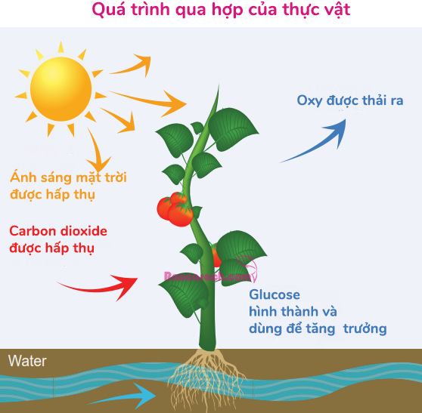
I. Khái quát về quang hợp
1. Khái niệm quang hợp
Hãy quan sát sơ đồ quá trình quang hợp của thực vật và hoàn thành bảng sau theo nhóm đôi?
Nguyên liệu (Chất lấy vào) | Sản phẩm (Chất tạo ra) | Các yếu tố tham gia
? | ? | ?
Khí oxi, glucose (Tinh bột)
Ánh sáng mặt trời, Chất diệp lục
Carbon dioxide, nước

Slide 5
Quang hợp là quá trình lá cây sử dụng nước và khí carbon dioxide nhờ năng lượng ánh sáng đã được diệp lục hấp thu để tổng hợp chất hữu cơ và giải phóng oxygen.
Hãy khái quát khái niệm về quang hợp?

Slide 6
I. Khái quát về quang hợp
1. Khái niệm quang hợp
Quang hợp là quá trình lá cây sử dụng nước và khí carbon dioxide nhờ năng lượng ánh sáng đã được diệp lục hấp thu để tổng hợp chất hữu cơ và giải phóng oxygen.

Slide 7
I. Khái quát về quang hợp
2. Phương trình tổng quát của quang hợp
Dựa vào kết quả vừa làm được trong bảng phần 1, hoàn phương trình tổng quát của quá trình quang hợp sau:
Phương trình tổng quát của quá trình quang hợp:
…(3)….
…(1)… + …(2)… ====> …(4).. + ..(5)…
Chất diệp lục
Ánh sáng
Carbon
dioxide
Nước
Oxy
Glucose
(tinh bột)

Slide 8
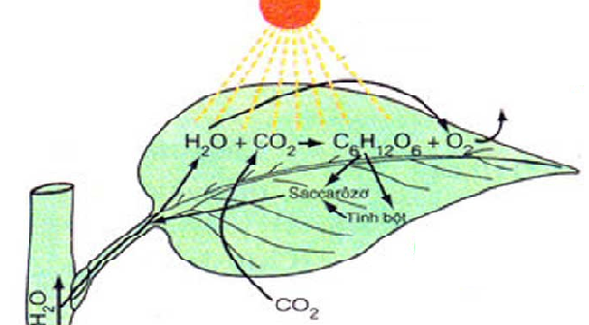
I. Khái quát về quang hợp
3. Mối quan hệ giữa trao đổi chất và chuyển hóa năng lượng trong quang hợp
Nước và carbon dioxide được lấy từ môi trường ngoài để tổng hợp chất hữu cơ và giải phóng khí oxi.
Những chất nào được trao đổi giữa tế bào lá và môi trường?
Quang năng được chuyển hóa thành hóa năng dự trữ trong các hợp chất hữu cơ được tổng hợp ra
Dạng năng lượng nào được chuyển hóa trong quá trình quang hợp?

Slide 9
II. Vai trò của lá cây với chức năng quang hợp
Lá cây là cơ quan chủ yếu thực hiện chức năng quang hợp
Em hãy cho biết lá cây có những bộ phận chính nào?

Slide 10
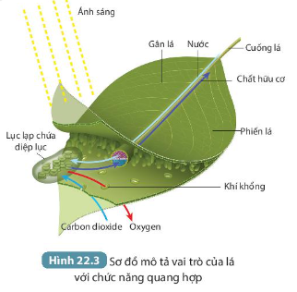
II. Vai trò của lá cây với chức năng quang hợp
- Lá cây bao gồm:
+ Cuống lá
+ Gân lá
+ Phiến lá
Khí khổng
Lục lạp chứa các diệp lục

Slide 11
II. Vai trò của lá cây với chức năng quang hợp
Phiếu học tập
Thảo luận nhóm đôi hoàn thành phiếu học tập sau:
Bộ phận | Đặc điểm | Vai trò trong quang hợp
Phiến lá
Lục lạp
Gân lá
Khí khổng

Slide 12
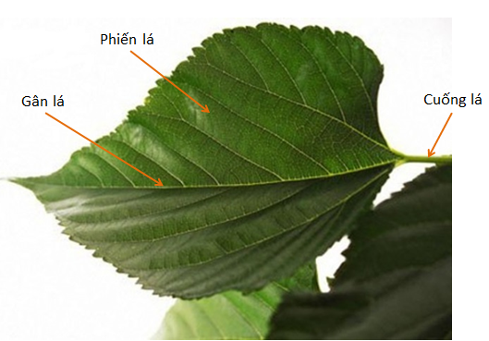
Bộ phận | Đặc điểm | Vai trò trong quang hợp
Phiến lá
Giúp tăng diện tích bề mặt → Hấp thu được nhiều ánh sáng hơn.
Dạng bản mỏng

Slide 13
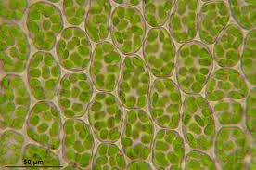
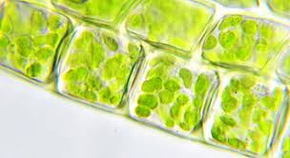
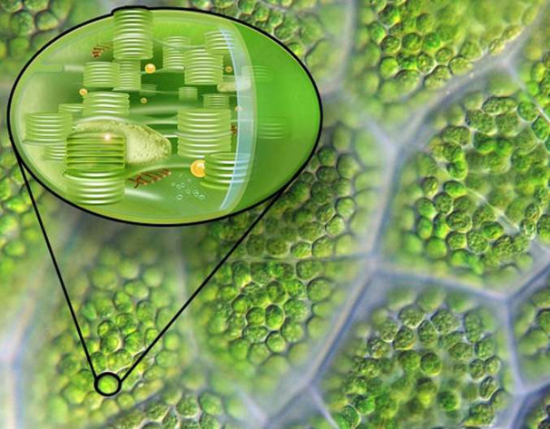
Tế bào lá cây
Lục lạp
Bộ phận | Đặc điểm | Vai trò trong quang hợp
Lục lạp
Hấp thụ và chuyển hóa năng lượng ánh sáng
Chứa các hạt diệp lục

Slide 14
Bộ phận | Đặc điểm | Vai trò trong quang hợp
Gân lá
Các dạng gân lá thường gặp
Nằm trên phiến lá.
Có nhiều dạng khác nhau
Vận chuyển nguyên liệu và sản phẩm của quang hợp

Slide 15
Bộ phận | Đặc điểm | Vai trò trong quang hợp
Khí khổng
Là nơi carbon dioxide (nguyên liệu của quá trình quang hợp) từ bên ngoài vào trong lá và khí oxygen đi từ trong lá ra ngoài môi trường.
Có nhiều ở lớp biểu bì (trên bề mặt lá)

Slide 16
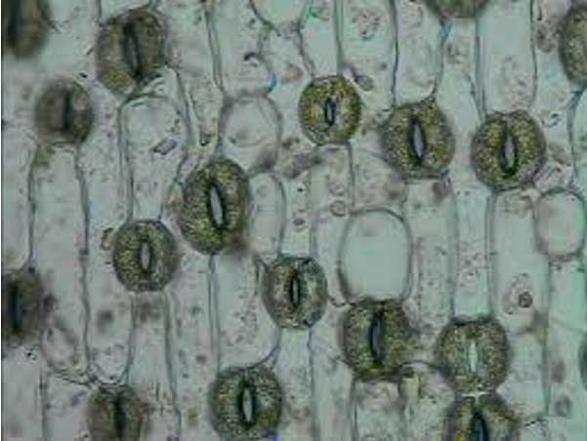
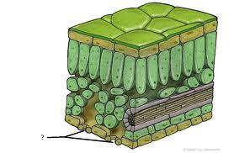
Khí khổng
Notes:
- CẤU TRÚC THAM GIA VÀO QUÁ TRÌNH THOÁT HƠI NƯỚC Ở LÁ:
+ TẦNG CUTIN (KHÔNG ĐÁNG KỂ).
+ KHÍ KHỔNG.
CẤU TẠO CỦA LÁ THÍCH NGHI VỚI CHỨC NĂNG THOÁT HƠI NƯỚC.
Trong 2 cấu trúc này: Hơi nước chủ yếu thoát ra ở đâu? (kk vừa có thể đóng mở, mặt dưới là nào cũng có)
Sự thoát hơi nước ở 2 con đường này diễn ra ntn => 2/ HAI CON ĐƯỜNG THOÁT HƠI NƯỚC:

Slide 17
II. Vai trò của lá cây với chức năng quang hợp
Đáp án phiếu học tập
Bộ phận | Đặc điểm | Vai trò trong quang hợp
Phiến lá | Dạng bản mỏng | Giúp tăng diện tích bề mặt → Hấp thu được nhiều ánh sáng hơn.
Lục lạp | Chứa diệp lục | Hấp thu và chuyển hóa năng lượng ánh sáng.
Gân lá | Nằm trên phiến lá | Vận chuyển nguyên liệu và sản phẩm quang hợp
Khí khổng | Có nhiều ở lớp biểu bì (trên bề mặt lá) | Là nơi carbon dioxide từ bên ngoài vào trong lá và khí oxygen đi từ trong lá ra ngoài môi trường.

Slide 18
II. Vai trò của lá cây với chức năng quang hợp
Lá là cơ quan chính thực hiện quá trình quang hợp ở thực vật
Bộ phận | Đặc điểm | Vai trò trong quang hợp
Phiến lá | Dạng bản mỏng | Giúp tăng diện tích bề mặt → Hấp thu được nhiều ánh sáng hơn.
Lục lạp | Chứa diệp lục | Hấp thu và chuyển hóa năng lượng ánh sáng.
Gân lá | Nằm trên phiến lá | Vận chuyển nguyên liệu và sản phẩm quang hợp
Khí khổng | Có nhiều ở lớp biểu bì (trên bề mặt lá) | Là nơi carbon dioxide từ bên ngoài vào trong lá và khí oxygen đi từ trong lá ra ngoài môi trường.

Slide 19
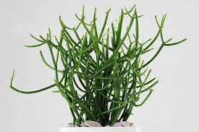
Ở những loài cây có lá biến đổi như xương rồng, cành giao…bộ phận nào của cây thực hiện quá trình quang hợp?
Các phần màu xanh của cây như Thân cây, vì có chất diệp lục để cây quang hợp

Slide 20
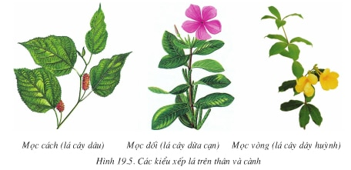
Lá cây xếp so le và song song, mặt lá thường vuông góc với tia sáng mặt trời để thu nhận được nhiều ánh sáng nhất.
Theo các con cách xếp lá trên thân và cành thường xếp so le và song song có ý nghĩa gì với quang hợp hay không?

Slide 21
LUYỆN TẬP
Câu 1: Trong quá trình quang hợp, nước được lấy từ đâu?
A. Nước được lá lấy từ đất lên.
B. Nước được rễ hút từ đất lên thân và đến lá.
C. Nước được tổng hợp từ quá trình quang hợp.
D. Nước từ không khí hấp thụ vào lá qua các lỗ khí.
Câu 2: Sản phẩm của quang hợp là
A. nước, carbondioxide.
B. ánh sáng, diệp lục.
C. oxygen, glucose.
D. glucose, nước.

Slide 22
LUYỆN TẬP
Câu 2: Trong các phát biểu sau đây về quang hợp, có bao nhiêu phát biểu đúng
I. Chỉ có lá mới có khả năng thực hiện quang hợp.
II. Nước là nguyên liệu của quang hợp, được rễ cây hút từ môi trường bên ngoài vào vận chuyển qua thân lên lá.
III. Không có ánh sáng, cây vẫn quang hợp được.
IV. Trong quang hợp, năng lượng được biến đổi từ quang năng thành hóa năng.
V. Trong lá cây, lục lạp tập chung nhiều ở tế bào lá.
A. 1. B. 2. C. 3. D. 4.

Slide 23
VẬN DỤNG – CỦNG CỐ

Slide 24
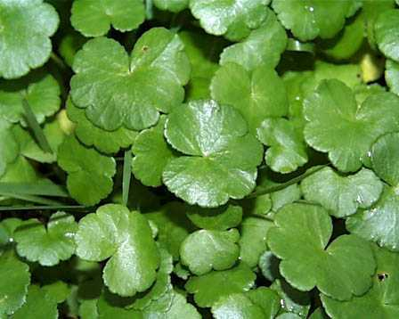
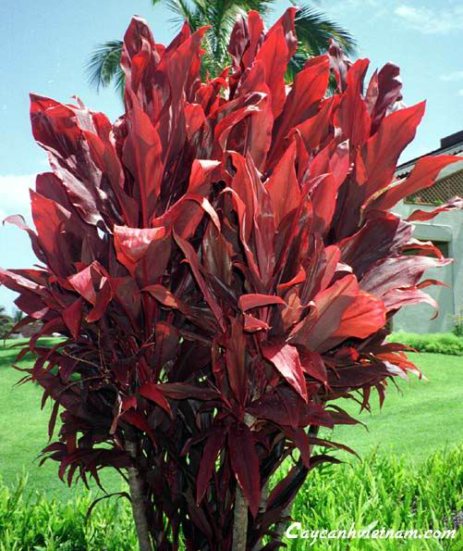
Vì sao lá cây có màu xanh?
Những cây lá không có màu xanh có quang hợp được không?
Cây huyết dụ

Slide 25
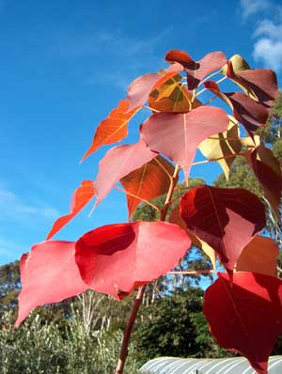
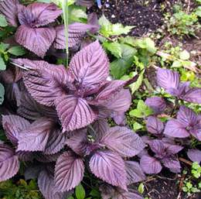
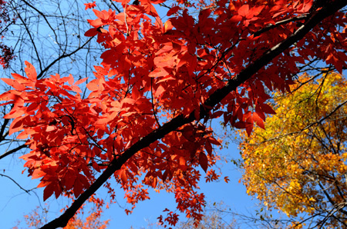
Cây sồi lá đỏ
Ngoài sắc tố màu xanh lục (chlorophyll) chứa trong lục lạp còn có sắc tố cam, đỏ, tím, … Tùy vào tỉ lệ sắc tố chứa trong lá cây mà chúng sẽ tạo màu sắc khác nhau. Do đó, các loại lá đó dù không có màu xanh lục nhưng chúng vẫn chứa diệp lục và có khả năng quang hợp bình thường.
Cây huyết dụ
Cây phong lá đỏ
Lá tía tô

Slide 26
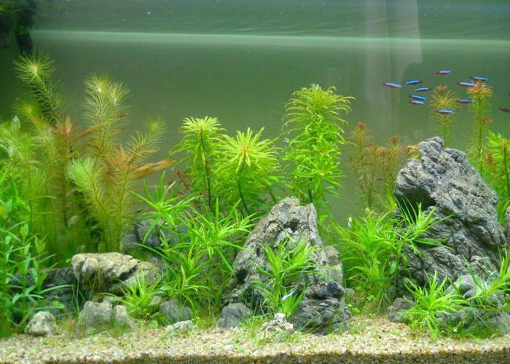
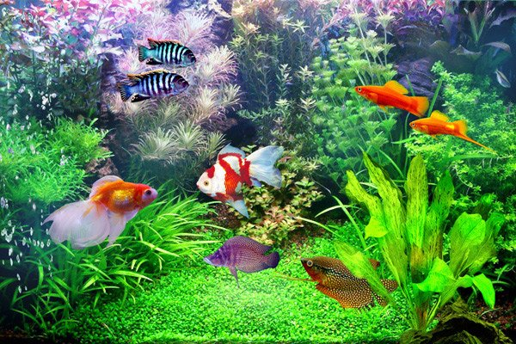
Vì sao trong bể kính nuôi cá người ta thường cho vào các loại cây thủy sinh (ví dụ rong đuôi chó)?
Khi rong và cây thuỷ sinh quang hợp sẽ cung cấp thêm khí oxygen cho cá.

Slide 27
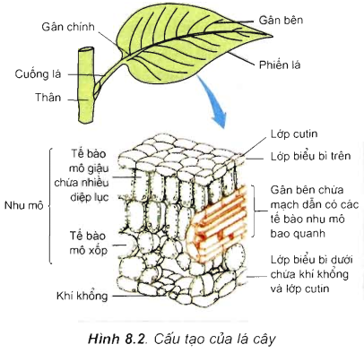
?. Vì sao ở đa số các loài thực vật, mặt trên của lá có màu xanh đậm hơn mặt dưới của lá?
Vì lục lạp tập trung nhiều ở mặt trên của lá để có thể hấp thụ ánh sáng nhiều hơn, thực hiện quang hợp có hiệu quả.
Cấu tạo của lá cây

Slide 28
EM CÓ BIẾT
Mật độ khí khổng của lá rất lớn, cứ 1cm² diện tích mặt lá có khoảng 30 000 khí khổng.
Số lượng khí khổng ở mặt trên và mặt dưới của lá khác nhau tùy theo loài thực vật. Đa số các loài thực vật có số lượng khí khổng ở mặt trên ít hơn mặt dưới
Cấu tạo của lá cây

Slide 29
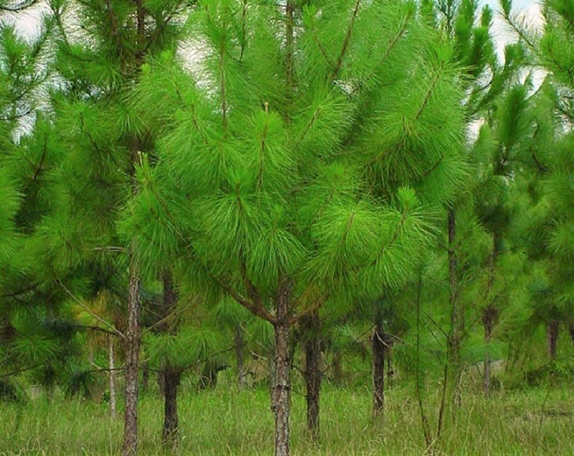
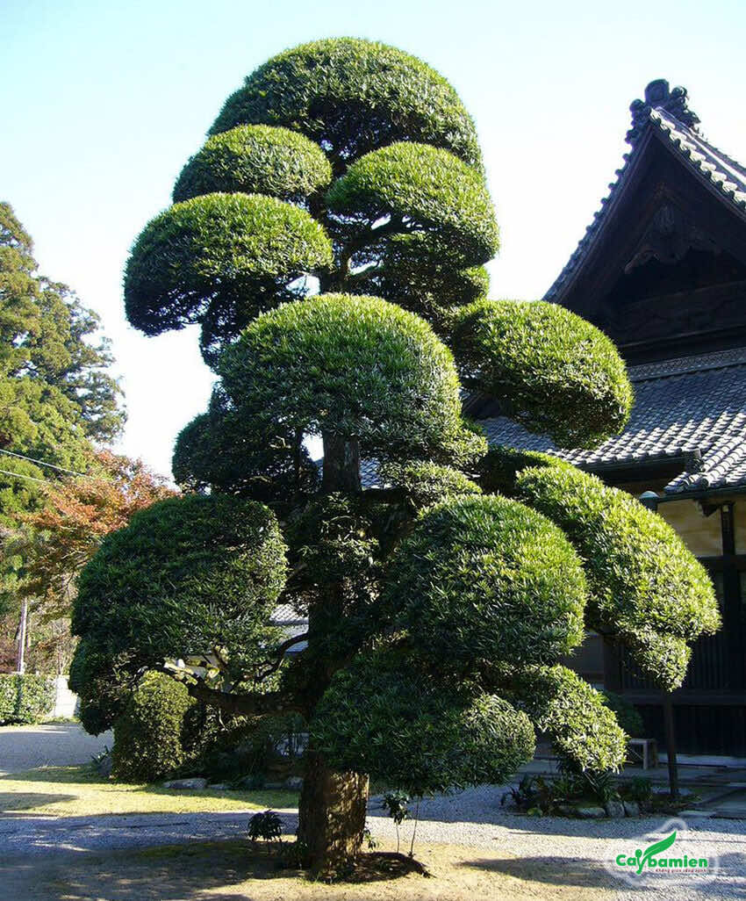
EM CÓ BIẾT
Hầu hết các cây có lá dạng bản dẹt tuy nhiên một số loài cây có lá dạng hình kim như thông, cây tùng, cây trắc bách diệp, …

Slide 30
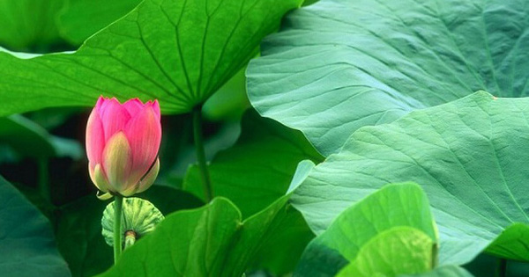
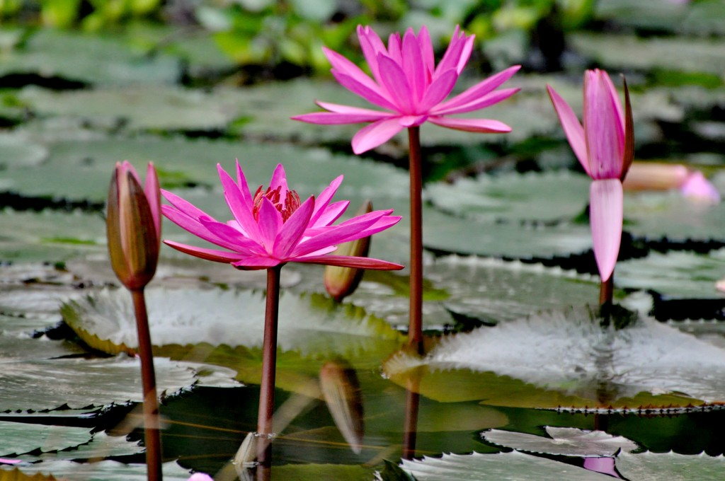
Nhiều loài thực vật thủy sinh (sen, súng, …) mặt trên của lá lại có số lượng khí khổng nhiều hơn mặt dưới.

Slide 31
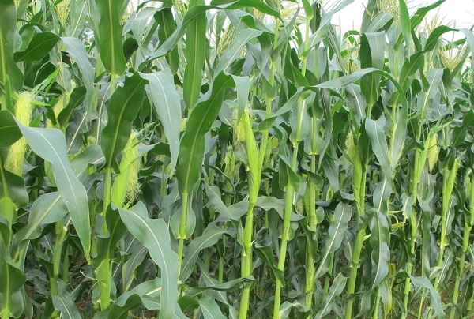
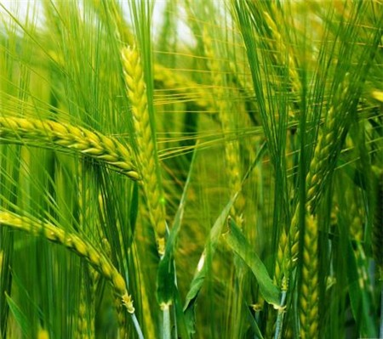
Một số loài thực vật khác (ngô, lúa mì, …) có số lượng khí khổng tương đối đồng đều giữa hai mặt của lá.

Slide 32
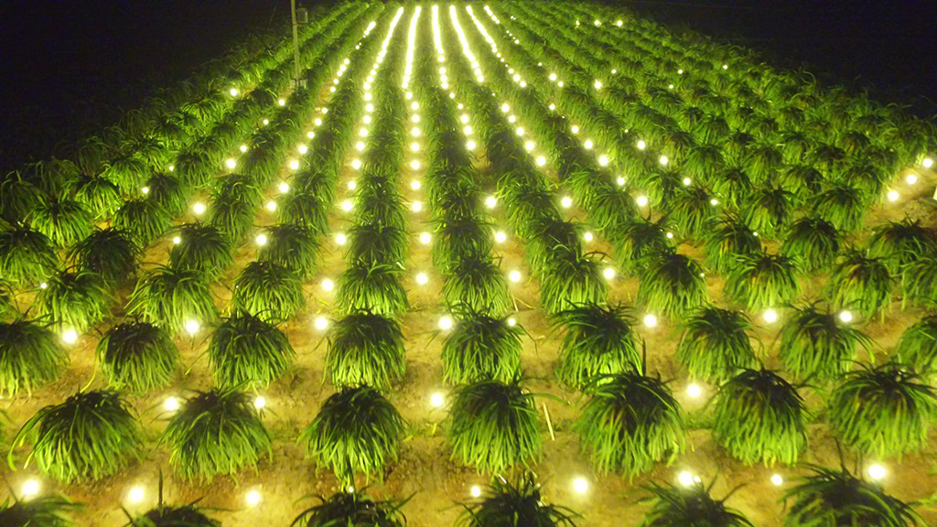
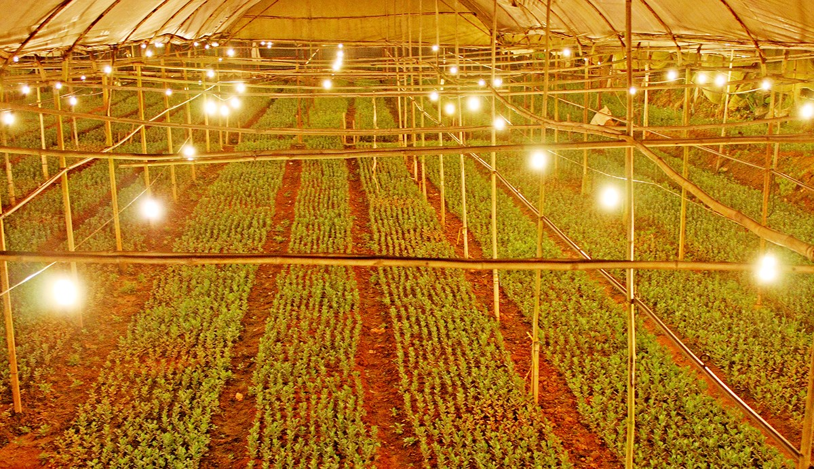
Vì sao trong nông nghiệp để tăng năng suất, người ta thường dùng đèn để chiếu sáng vào ban đêm ở một số loại cây trồng?
Việc chiếc sáng vào ban đêm làm tăng cường độ quang hợp, giúp cây tổng hợp chất hữu cơ nhiều hơn. Điều này làm tăng năng suất cây trồng.

Slide 33
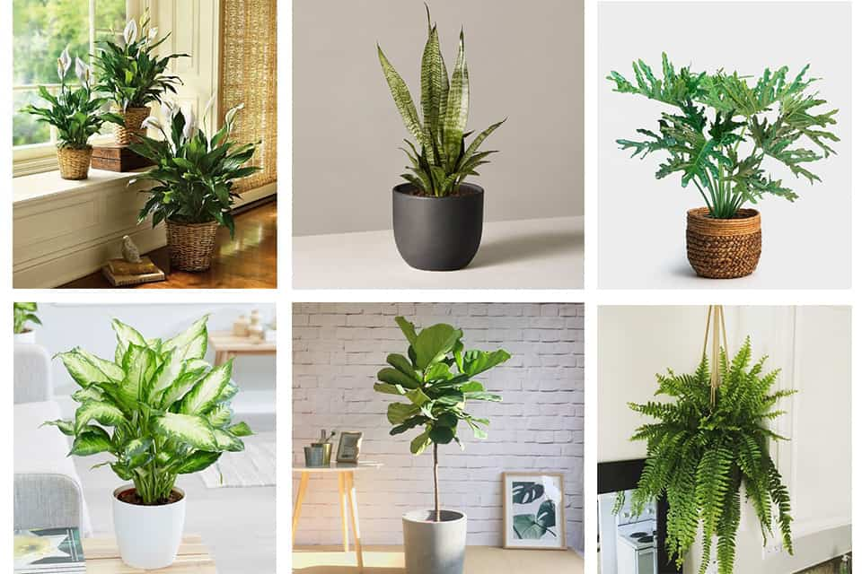
Kể tên các loại cây cảnh trồng trong nhà mà vẫn tươi tốt? Em hãy giải thích cơ sở khoa học của hiện tượng đó. Nêu ý nghĩa của việc để cây xanh trong phòng khách.
Nhiều loại cây cảnh trồng trong nhà mà vẫn xanh tốt do nhu cầu chiếu sáng của cây không cao, thường là nhóm cây Ưa bóng. Ví dụ: cây trầu bà, cây kim ngân, cây dương xỉ,...

Slide 34
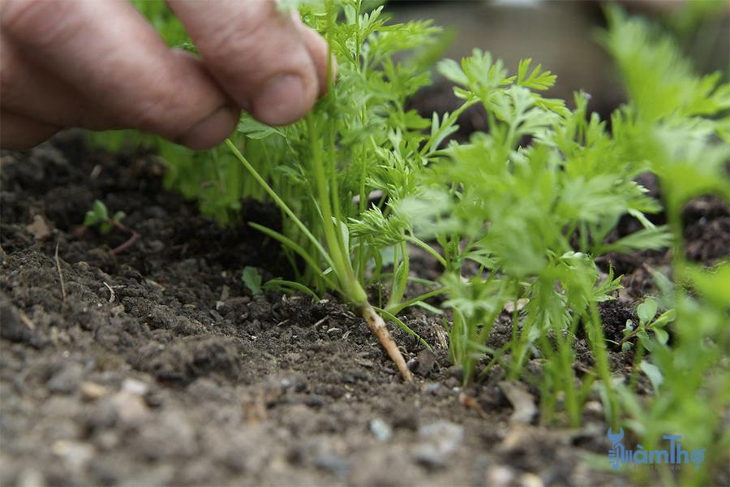
Bà ngoại của Mai có một mảnh vườn nhở trước nhà. Bà đã gieo hạt rau cải ở vườn. Sau một tuần, cây cải đã lớn và chen chúc nhau. Mai thấy bà nhổ bớt những cây cải mọc gần nhau, Mai không hiểu được tại sao bà lại làm thế. Em hãy giải thích cho bạn Mai hiểu ý nghĩa việc làm của bà.
Trồng cây với mật độ phù hợp sẽ tạo điều kiện cho cây được cung câp đủ ánh sáng, không khí, nước,... giúp cây thực hiện tốt quá trình quang hợp, tổng hợp chất hữu cơ.

Slide 35
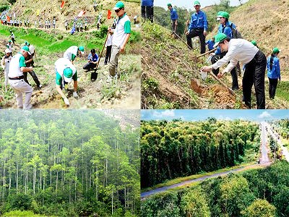
Em hãy cho biết tại sao phải trồng cây gây rừng.
Cây có vai trò giữ đất, giữ nước. Rừng nhiều cây xanh chức năng này sẽ tăng lên. Mất rừng làm tăng nguy cơ xảy ra sạt lở, xói mòn đất, lũ lụt, hạn hán,…Do đó, chúng ta phải tích cực bảo vệ rừng, trồng cây gây rừng hằng năm.

Slide 36
Việc trồng nhiều cây xanh có lợi ích gì đối với vấn đề bảo vệ môi trường?
- Trồng nhiều cây xanh giúp cung cấp một lượng lớn oxy cho chúng ta thở.
- Cây xanh có thể làm chậm sự bốc hơi nước, tăng độ ẩm không khí. Rễ cây có khả năng giữ đất, giữ nước tốt. Vì thế thi đến mùa mưa bão, cây có thể giúp giữ nước và cản trở dòng nước chảy trên bề mặt, hạn chế tốc độ của gió thổi, từ đó hạn chế tình trạng bão, lũ lụt, xói mòn đất do nước chảy mạnh.
- Trồng nhiều cây xanh ở các khu dân cư giúp cho không khí trong lành hơn, làm bóng mát ngăn chặn ánh nắng mặt trời, hạn chế tác hại của các bức xạ mặt trời lên con người.

Slide 37
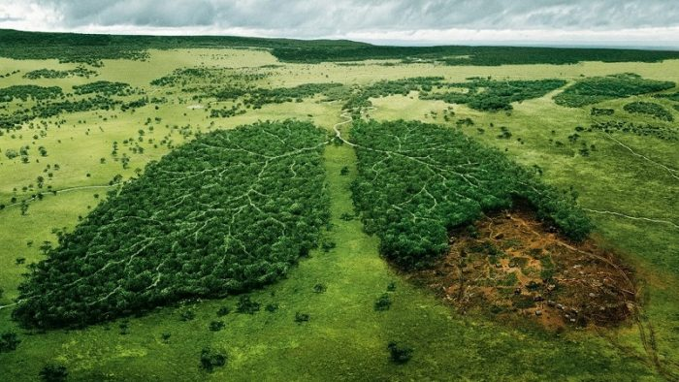
Tại sao nói “Rừng là lá phổi xanh” của Trái Đất?
Rừng là nơi sống của một số lượng lớn các loài thực vật, là nơi điều hòa khí hậu, điều hòa không khí, trao đổi khí cho mọi hoạt động sống và sản xuất của con người.

Slide 38
Tận dụng những lợi ích của cây xanh để chăm sóc sức khỏe (trồng nhiều cây xanh, lựa chọn được cây làm sạch không khí cho gia đình, lựa chọn thực phẩm,…).

